Slide 1
2023 /24
IKT tanterv
Kovács Gitta

Slide 2
Bemutatkozás

Slide 3
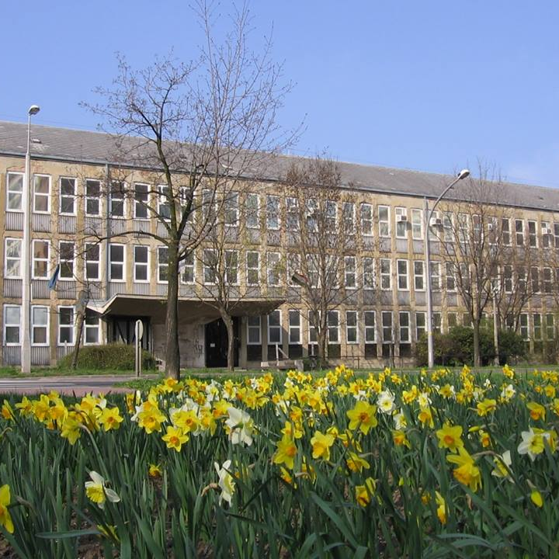




Mit lehet rólam tudni?
Baranya Megyei
SZC Radnóti Miklós Közgazdasági
Technikum
HelixLab Kft.
Informatikai Ágazati Képzőközpont Nkft.
Pécsi Tudományegyetem - Közgazdaságtudományi Kar

Slide 4
Na és rólatok?

Slide 5
Tanórai elvárások

Slide 6
Mit várok el?
Tisztelet
01
Figyelem
02
Együttműködés
03
Becsületes munka
04

Slide 7
A tanév rendje

Slide 8
Óratervek
1.
09.21. - Tanév rendjének megbeszélése (Óratervek, projektmunkák és csapatok megbeszélése.)
3.
10.06. – Mit is jelent prezentálni? (Prezentációs típusok, váratlan helyzetek, felkészülés, adatgyűjtés és utómunkálatok.)
5.
10.20. – Projektmunka, adatgyűjtés (Hiteles források keresése, anyaggyűjtés, projekt témák véglegesítése, rövid pitch – lehetséges érdemjegy!)
2.
09.29. – Vendégelőadó – Zsenák István prezentációs előadása
4.
10.13. - Hogyan dolgozzunk csapatban? (Csapat erősségeinek felismerése, csapatmunka és feladatkiosztás – órai munka érdemjegy!)
6.
10.27. – Powerpoint, Google Slides, Prezi (Prezentációkészítési eszközök típusai, használata, ötletgyűjtés.)

Slide 9
Óratervek
7.
11.03. – ŐSZI SZÜNET
9.
10.17. – Az Excel és a PowerPoint ötvözése (Alapvető függvények használata, kimutatások, diagramok készítése, prezentációba illesztése.)
11.
12.01. – Projektmunka megbeszélés (Csapatonként átbeszéljük a projektmunka haladását, elakadás / kérdés esetén segítek.)
8.
11.10. – PPT tippek és trükkök (Áttűnések, színek, színátmenetek, egyéb speciális effektek használata, keresése online.)
10.
10.24. - Prezentációs technikák (Beszédtechnikák, testtartás, figyelem fenntartása, verbális és nonverbális eszköztár.)
12.
12.08. – Egyéni prezentációk (Prezentációk és értékelés. Érdemjegy!)

Slide 10
Óratervek
13.
12.15. – Egyéni prezentációk (Prezentációk és értékelés – Érdemjegy!)
15.
12.29. – TÉLI SZÜNET
17.
01.12. – Csoportos prezentációk (Prezentáció és értékelés - Érdemjegy!)
14.
12.22. – TÉLI SZÜNET
16.
01.05. - TÉLI SZÜNET
18.
01.19. – Csoportos prezentációk (Prezentáció és értékelés - Érdemjegy!)

Slide 11
Projektmunka és egyéni feladat

Slide 12
Egyéni prezentáció
Minimum 3, maximum 5 perces előadás
4-6 dia, kevés szöveggel, sok képpel, alakzattal
Bármilyen választott kedves témából

Slide 13
Csoportos prezentáció
Minimum 10, maximum 20 perces előadás
10-15 dia, kevés szöveggel, sok képpel, alakzattal, diagrammal
Előre megbeszélt téma alapján

Slide 14
PONTOZÁS
Maximálisan szerezhető pontszám: 100 pont
(értékelésre kerül: ötlet (25 pont), magyarázat (25 pont), részletesség (25 pont), prezentáció (25 pont)
Értékelés: 1-4 pont 1
5-8 pont 2
9-12 pont 3
13-16 pont 4
17-20 pont 5
A pontok felosztását a csapatkapitány továbbítja számomra a prezentációkat követően.
73 pont elosztása:
1. 20 pont
2. 20 pont
3. 20 pont
4. 9 pont
5. 4 pont
1. 17 pont
2. 17 pont
3. 17 pont
4. 13 pont
5. 9 pont
1. 17 pont
2. 17 pont
3. 17 pont
4. 16 pont
5. 6 pont

Slide 15
Csoportos prezentáció témája lehet:
Bármilyen, a csapat szerint hasznos, érdekes, formabontó applikáció / weboldal / szoftver, amelynek lefejlesztése / működtetése nem kötelező, hogy reális legyen. Fő a kreativitás, legyenek jó ötletek!

Slide 16
Kérdések?

Slide 17
Köszönöm a figyelmet!

